Slide 1


Konferencija “Priprema industrije u vezi primjene Uredbe o prekograničnom prilagođavanju cijene uglјenika:– klјučna pitanja, zahtjevi, obaveze“
Odgovor na CBAM: Koje su opcije za smanjenje utjecaja
CBAM-a na ekonomiju BiH?
Sarajevo, 30.09.2025. godine

Slide 2








Strateško opredjeljenje Bosne i Hercegovine
ETS/CBAM
NECP
SSP, Ugovor o Energetskoj zajednici
Sofijska deklaracija o Zelenoj agendi za ZB
Postizanje klimatske neutralnosti
Dugoročne strategije, MRV sistemi
Pariški Sporazum o klimatskim promjenama, UNFCCC
NDC
Pravedna tranzicija

Slide 3
Integrisani energetski i klimatski plan Bosne i Hercegovine za period do 2030. godine - NECP
Srednjoročni plan u kojem zemlje opisuju kako će doprinijeti postizanju cilja neto nulte emisije stakleničkih plinova do 2050. godine u Evropi
Realizacija NECP ciljeva doprinijet će dekarbonizaciji cjelokupne privrede i time poboljšati konkurentnost bh. privrede u evropskim okvirima.
5 dimenzija NECP-a
Energetska efikasnost
Energetska sigurnost
Unutrašnje energetsko tržište
Istraživanje, inovacije i konkurentnost
Dekarbonizacija (emisije stakleničkih gasova i obnovljivi izvori energije)
Nadležne institucije i organizacije:
Ministarstvo vanjske trgovine i ekonomskih odnosa Bosne i Hercegovine
Entitetska ministarstva nadležna za pitanja energije i okoliša
Vlada Brčko distrikta Bosne i Hercegovine
Uz aktivnu tehničku podršku:
Njemačko društvo za međunarodnu saradnju (GIZ)
Agencija za međunarodnu saradnju (USAID EPA) Projekat pomoći energetskom sektoru
IPA projekat EU4Energy
Program Ujedinjenih nacija za razvoj (UNDP)

Slide 4
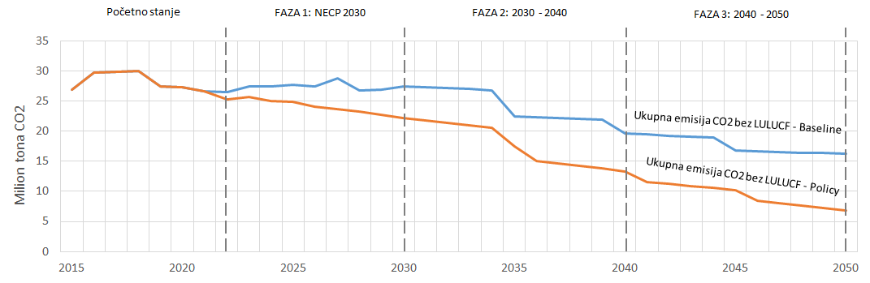
Ciljevi Bosne i Hercegovine za 2030.
Ciljevi Bosne i Hercegovine
Ciljevi Evropske Komisije
Emisije gasova sa efektom staklene bašte (GHG) | Udio obnovljivih izvora energije | Energetska efikasnost – Primarna potrošnja energije (PEC) | Energetska efikasnost – Finalna potrošnja energije (FEC)
15.65 MtCo2 | 43.62% | 6.84 Mtoe | 4.34 Mtoe
Emisije gasova sa efektom staklene bašte (GHG) | Udio obnovljivih izvora energije | Energetska efikasnost – Primarna potrošnja energije (PEC) | Energetska efikasnost – Finalna potrošnja energije (FEC)
15.65 MtCo2 | 43.62% | 6.50 Mtoe | 4.34 Mtoe
Smanjenje emisije u 2030. u odnosu na 1990. god. (sa LULUCF) 41,21%
Usvojen ambiciozniji cilj za PEC u odnosu na prijedlog BiH
OIE –E cilj:
Puštanje u rad preko 2.100 MW novih OIE. Najveći porast SE i VE
OIE- GiH cilj:
Predviđeno je povećanje upotrebe čvrste biomase za grijanje i korištenje toplotnih pumpi
Naftni derivati ​​i ugalj: redukcija ili potpuna obustava proizvodnje
OIE- T cilj:
Veći udio OIE u transportu očekuje se za električne automobile (10.000 e-vozila) i automobile na hidrogen
Biodizel: značajno povećanje na 100 ktoe
PEC je rezultat složenih energetskih aktivnosti u različitim sektorima (proizvodnja energije, transformacija i finalna potrošnja). Odražava ukupni energetski miks u zemlji.
Stavljanje van pogona termoenergetskih blokova u iznosu od 410 MW, za ostale blokove/TE predviđeno je smanjenje proizvodnje električne energije
Neophodno vrijeme za Pravednu tranziciju - Direktna radna mjesta u sektoru uglja: 9,700 u FBiH, 4,700 u RS

Slide 5
Ključne politike i mjere NECP-a do 2030. godine
Smanjenje emisija stakleničkih gasova
Povećanje udjela obnovljivih izvora
Povećanje mjera energetske efikasnosti
Usvajanje potrebnog zakonskog okvira i strateških dokumenata
Uspostava organiziranog tržišta električne energije i prirodnog gasa
Uspostavljanje šema za trgovinu emisijama stakleničkih gasova (EU ETS)
Uspostava sistema Garancija porijekla
Provedba pravedne tranzicije regiona bogatih ugljem
Racionalizacija administrativnih postupaka
Povećanje fleksibilnosti sistema i infrastrukture
Intenziviranje istraživanja
Jačanje konkurentnosti

Slide 6
Procjena investicija do 2030.
Stavka | Obrazloženje | Procjena investicije (€)
Proizvodnja električne energije iz uglja | Rekonstrukcija i prelazak na sagorijevanja na biomasu | 390.4 miliona €
Proizvodnja električne energije iz hidroelektrana | Izgradnja novih kapaciteta | 539.5 - 629.2 miliona €
Proizvodnja električne energije iz vjetroelektrana | Izgradnja novih kapaciteta | 529 - 635 miliona €
Proizvodnja električne energije iz fotonaponskih elektrana | Izgradnja novih kapaciteta | 1,200 – 1,457 miliona €
Razvoj mreže za prijenos električne energije | Novi interkonektivni dalekovodi, Nove TS i dalekovodi, Rekonstrukcija i sanacija postrojenja, Ugradnja prigušnica | 353.2 miliona €
Razvoj mreže za distribuciju električne energije | Realizacija planova proširenja elektro-distribucijske mreže | 830 miliona €
Sistemi daljinskog grijanja na foslna goriva | Izgradnja novih kapaciteta | 50 miliona €
Sistemi daljinskog grijanja na biomasu | Izgradnja novih kapaciteta | 51.1 milion €
Infrastruktura za transport i skladištenje prirodnog gasa | Izgradnja nove interkonekcije za transport prirodnog gasa, Izgradnja kapaciteta za skladištenje prirodnog gasa | 490 milion €
Strategija obnove zgrada | Povećanje energetskih karakteristika ovojnice i tehničkih sistema zgrada | 1050 miliona €
Industrija | Povećanje energetske efikasnosti industrijskih procesa | 665 miliona €
Transportna infrastruktura | Infrastruktura punionica za električne automobile, Povećanje intenziteta željezničkog transporta | 275 miliona €
Troškovi pravedne tranzicije | Zatvaranje rudnika, saniranje zemljišta, ostala društveno-ekonomska pitanja | 465 - 1,395 miliona €
Šumarstvo |  | 10 miliona €
Ljudsko zdravlje |  | 7 miliona €
14,5 milijardi KM do 17 milijardi KM

Slide 7
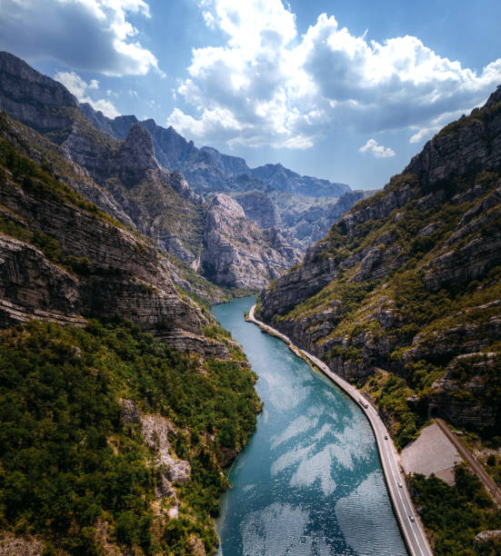
Šta BiH mora uraditi za CBAM do 2026. godine?
Kao preduvjet za uspostavu ETS-a
Uspostava MRVA sistema
kao preduvjet za uspostavu ETS-a
Uredba (EU) 2023/956 Evropskog parlamenta i Savjeta od 10. maja 2023. o uspostavi mehanizma za prilagodbu na granici emisija ugljen-dioksida
Član 2 (stav 7)
Ako treća zemlja ili teritorij imaju tržište električne energije i ne postoji tehničko rješenje za primjenu CBAM-a na uvoz električne energije u carinsko područje Unije iz te treće zemlje ili teritorija, takav uvoz električne energije iz te zemlje ili teritorija bit će izuzet od primjene CBAM-a.
Dekarbonizirati tehnologije
uzimajući u obzir pravednu tranziciju
Ključni uslovi:
Razmjena električne energije
Spajanje tržišta električne energije
Uspostava ETS-a

Slide 8
Šta BiH mora uraditi za CBAM do 2026. godine?
Od 2026. godine, sektor proizvodnje električne energije će biti u obavezi plaćanja 100% iznosa CBAM-a (bez mogućnosti postepenog povećanja iznosa u periodu od 2026. do 2034. godine).
Investirati u čišću proizvodnju poboljšanjem efikasnosti proizvodnje kroz digitalizaciju i automatizaciju, unapređenjem energetske efikasnosti u proizvodnim procesima i proizvodnjom energije iz obnovljivih izvora energije.
Procijeniti i poboljšati lanac snabdijevanja kako bi se povećala konkurentnost i minimizirao direktni i indirektni uticaj CBAM-a.
Uspostava upravljanja energijom.
Precizno praćenje i izvještavanje o emisijama, uz proaktivne korake za njihovo smanjenje, može potencijalno smanjiti plaćanja CBAM-a.

Slide 9
Pojednostavljenje CBAM-a iz regulatornog saopštenja EU Omnibus
U okviru Omnibus paketa predložene su brojne izmjene EU CBAM zakonodavstva kao dio smanjenja administrativnog opterećenja, dok se i dalje zadržava osnovni cilj suzbijanja curenja ugljika
Promjene pragova koje utiču na male uvoznike
Pojednostavljenja koja utiču na velike CBAM uvoznike
Ovlaštenje deklaranata
Pojednostavljenje mjerenja emisija
Pojednostavljenje zahtjeva za izvještavanje o CBAM –u
De minimis prag, koji je prethodno bio postavljen na 150 EUR po pošiljci, sada je ažuriran na 100 tCO2 ili 50 tona materijala na godišnjem nivou. Očekuje se da će ovo ukloniti 180.000 preduzeća iz obaveze izvještavanja u okviru CBAM-a, zadržavajući 10% uvoznika koji su obuhvatili 99% emisija uvezenih u EU

Slide 10
Implikacije CBAM-a na ekonomiju BiH
Izvršene su nove analize utjecaja CBAM/ETS na ekonomiju u skladu sa Studijom EC o određivanju cijena ugljika za zemlje Energetske zajednice.
Scenariji koji su analizirani kako slijedi:
S1.1. ETS samo za sektor električne energije
S1.2. ETS, samo za električnu energiju, izuzeće do 2030. godine, ostali sektori plaćaju CBAM
S1.3. Izuzeće za električnu energiju do 2030., ostali sektori plaćaju samo ETS jer je cijena ETS-a veća od cijene CBAM-a

Slide 11








Implikacije CBAM-a na ekonomiju BiH
S 1.1. ETS, samo za sektor električne energije
S 1.2. ETS, samo za električnu energiju, izuzeće do 2030. godine, ostali sektori plaćaju CBAM
ETS
CBAM
ETS
CBAM
€ 12.496,2 mil
€ 643,7 mil
€ 5.161,3 mil
€ 3.912,1 mil
S 1.3. Izuzeće za električnu energiju do 2030., ostali sektori plaćaju samo ETS jer je cijena ETS-a veća od cijene CBAM-a
ETS
CBAM
Najbolji scenarij za BiH
€ 18.722,5 mil
€ 0 mil

Slide 12

Šta je do sada urađeno u BiH?
Vijeće Ministara BiH usvojilo Zakon o regulatoru električne energije, prenosu i tržištu električne energije u BiH - Omogućava uspostavljanje organiziranog tržišta električne energije, ispunjava uslove za izuzimanje od CBAM-a, otvara mogućnost formiranja berze električne energije, nominacije za NEMO i povezivanja tržišta električne energije sa drugim tržištima
Pripremljen finalni nacrt NECP-a BiH do 2030. godine
Izrađen preliminarni nacrt dugoročne Strategije za postizanje karbonske neutralnosti/Ažurirana Okvirna energetska strategija do 2035. godine
Izvršena analiza uticaja CBAM-a i ETS-a na odabrane sektore u BiH (željezo i čelik, cement, vještačka đubriva, aluminij, električna energije, vodonik)
Izvršena analiza usklađenosti zakonodavstva
Pripremljen nacrt Mape puta za uspostavljanje MRV sistema i za uspostavljanje ETS-a u BiH:
Prijedlog ETS MRVA za BiH
Nacrt opcija dizajna za Sistem trgovanja emisijama u Bosni i Hercegovini

Slide 13
Prioriteti i naredne aktivnosti
Usvajanje Zakona o regulatoru, prenosu i tržištu električne energije u Bosni i Hercegovini od strane Parlametarne skupštine BiH
Usklađivanje zakonodavnog okvira sa Uredbom o upravljanju (energija i klima):
Usvajanje NECP-a Bosne i Hercegovine
Finalizacije i usvajanje dugoročne strategije do 2050. godine
Usvajanje Mape puta za uspostavljanje MRV sistema i za uspostavljanje EU ETS-a u Bosni i Hercegovini
Uspostavljanje NECP MRV sistema i priprema Izvještaja o implementaciji NECP-a
Implementacija NECP-a i Mape puta

Slide 14


Hvala na pažnji!
Sektor za energetiku
Ministarstvo vanjske trgovine i ekonomskih odnosa Bosne i Hercegovine Tel: +387 (0) 33 20 61 41
Fax : +387 (0) 33 55 25 12 web: www.mvteo.gov.ba

